Slide 1
MLO 2차 프로젝트 | KREAM
레거시 검수 데이터 표준화와
운영 개선 분석
수령 데이터 → 정제·검증 → 운영 분석으로, 검수 운영 개선의 근거를 만든다
팀원 : 신경호, 장기욱, 유성원 발표일 : 2026-10-19
Notes:
[표지] 팀명·팀원·담당 역할·발표일은 확정 후 직접 입력하세요. 한 문장 소개: 교환받은 레거시 검수 데이터를 표준화·정제·검증한 뒤, 그 데이터로 검수 운영 개선의 근거를 만든 프로젝트입니다. (약 30초)

Slide 2
2
전체 수행 흐름
데이터 교환부터 Gold 분석까지 하나의 흐름으로 진행했다
데이터 교환
품질 진단
표준화·
모델링
정제·적재
검증
Gold 분석
산출물
산출물
산출물
산출물
산출물
산출물
명세서
진단 결과
표준 사전 · ERD
정제·적재 결과
검증 결과
분석 집계
Medallion 구조(Bronze → Silver → Gold)를 적용한 MySQL 구현
Notes:
각 단계 아래에는 산출물 이름 하나씩만 표시했습니다. 구현은 'Medallion 구조를 적용한 MySQL 구현'으로 설명합니다. 실제 Delta Lake 사용 증거가 없으므로 Delta Lake라고 말하지 마세요. (1~5번 합계 약 6분 중 약 1분)

Slide 3
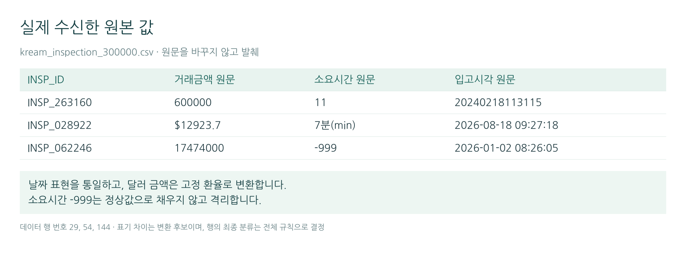
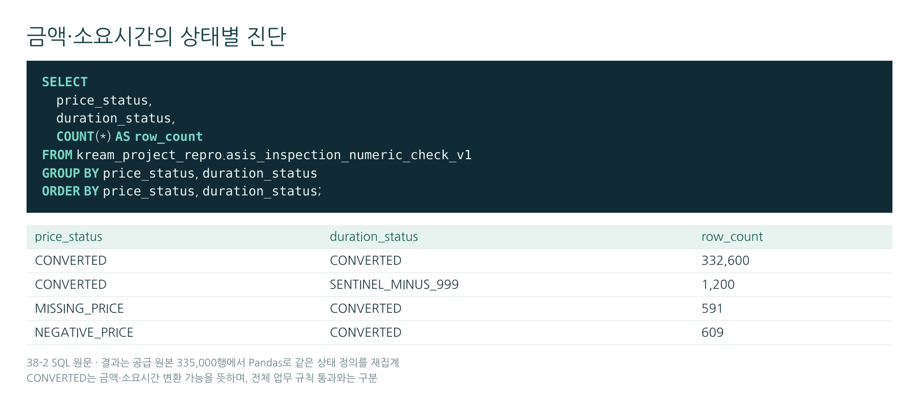
3
데이터 구성과 품질 문제
검수 기록의 표현·참조·중복 문제를 함께 해결해야 했다
검수 기록 335,000행
검수원
카테고리
표준 사전
실제 사례: 날짜 20240218113115, 상품명 별칭·오타, ID 공백·보이지 않는 문자
마스터 참조 불일치와 중복·이전 개정본 혼재
검수원·카테고리·표준 사전과 연결해 함께 해결
Notes:
335,000행을 검수원·카테고리·표준 사전과 연결하는 과정에서 나온 문제를 설명합니다: 날짜 형식(예: 20240218113115), 상품명 별칭·오타, ID의 공백·보이지 않는 문자, 마스터 참조 불일치, 중복·이전 개정본 혼재. 변경 로그 건수와 원본 오류 행 수는 다릅니다. 초기 결측·중복률은 프로파일링 결과 사진으로 확인하세요. 오른쪽 두 프레임에는 실제 데이터 샘플과 품질 진단 결과 사진을 넣으세요(가짜 표를 만들지 않음).

Slide 4
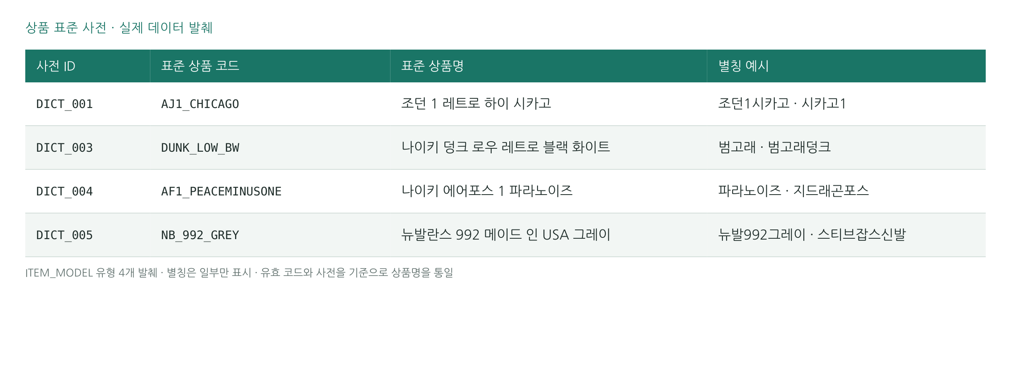
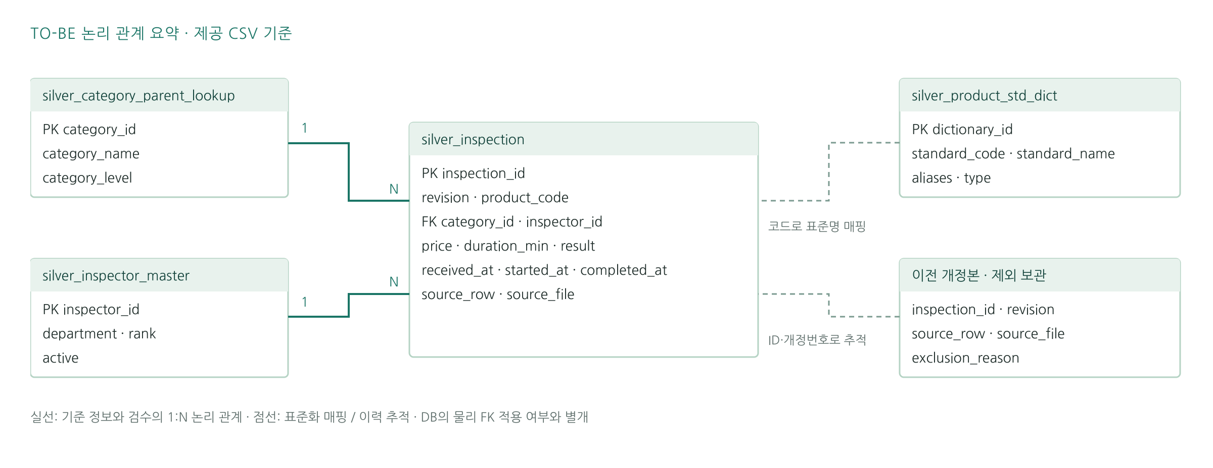
4
표준화 기준과 TO-BE 설계
표준 사전으로 판단 기준을 만들고 현재 상태와 이력을 구분한다
별칭 통일
표준화: 검수 ID의 공백·전각 표기를 정규화하고, 유효 상품 코드와 표준 사전을 근거로 상품명을 복구
역할 분리
검수원·카테고리 기준 정보와 검수 기록을 분리
이력 추적
검수 ID·개정번호·원본 행 식별값으로 최신 상태와 이전 기록 추적
Notes:
표준 사전으로 판단 기준을 만들었습니다. 현재 코드·별칭 사전은 32행입니다. 타입·길이와 PK·FK 구현은 실제 명세·DDL 사진으로 제시하세요(화면에 임의의 표를 만들지 않았습니다). 오른쪽 프레임에는 표준 사전 사진과 TO-BE ERD 사진을 넣으세요.

Slide 5
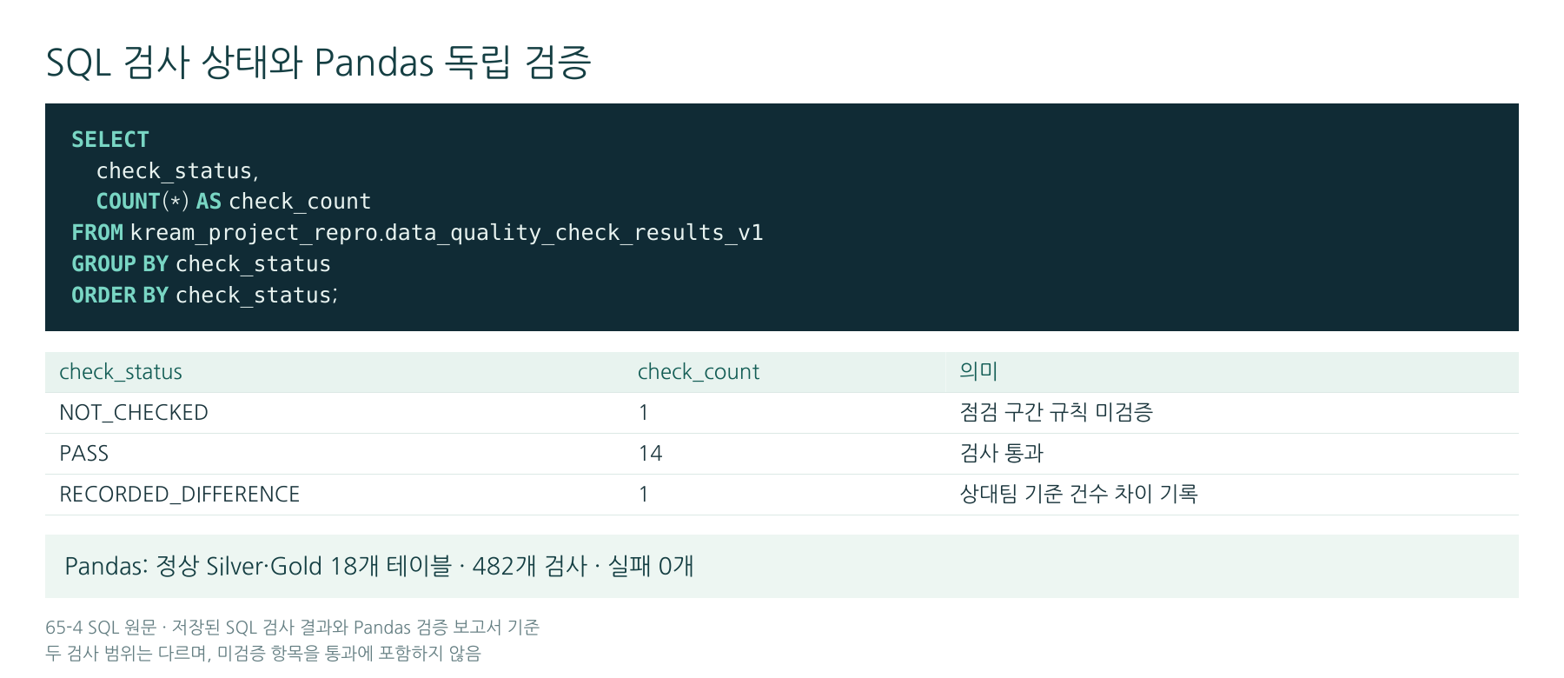
5
레이어별 처리와 검증 결과
모든 원본 행의 처리 결과를 대사하고 검증 범위를 공개한다
Bronze
원본 보존
Silver
표준화·분리
Gold
분석 집계
335,000
처리 대상
=
271,787
정상
+
33,854
격리
+
29,359
제외·보관
제외·보관 29,359 = 동일 중복 9,598 + 이전 개정본 19,761 (전부 오류 삭제가 아님)
품질 점검: 14개 통과 · 1개 미검증 · 1개 상대팀 기준 차이 기록
Notes:
Bronze는 원본 보존, Silver는 표준화·분리, Gold는 분석 집계입니다. 대사식: 335,000 = 정상 271,787 + 격리 33,854 + 제외·보관 29,359. 제외·보관은 동일 중복 9,598행과 이전 개정본 19,761행이며 모두 오류라서 지운 것이 아닙니다. 품질 점검은 14개 통과, 1개 미검증, 1개 상대팀 기준 차이를 기록했습니다. 검증 범위(미검증 1개)를 숨기지 않고 공개합니다. 아래 프레임에는 실제 SQL·Pandas 검증 결과 사진을 넣으세요.

Slide 6
6
컨설팅 상황과 우리의 역할
우리는 검수 플랫폼의 운영 개선을 의뢰받은 데이터 컨설팅팀이다
경영진의 운영 개선 요청
“검수 운영 데이터를 근거로 개선 우선순위를
제안해 주세요.”
우리 = 데이터 컨설팅팀
검증된 데이터를 분석하고 실행 가능한
운영 개선안을 제시한다
데이터 확인
운영 진단
개선 제안
무엇을 점검하고, 어떤 근거로 개선 순서를 정할 것인가?
Notes:
여기부터는 발표를 위한 가정 상황입니다. 실제 회사의 의뢰나 검증된 운영 개선 실적처럼 소개하지 마세요. 의사결정 질문: 무엇을 점검하고, 어떤 근거로 개선 순서를 정할 것인가? 구체적인 과제 1·2·3은 다음 슬라이드부터 공개합니다(과제명·결론은 이 슬라이드에 넣지 않았습니다).

Slide 7
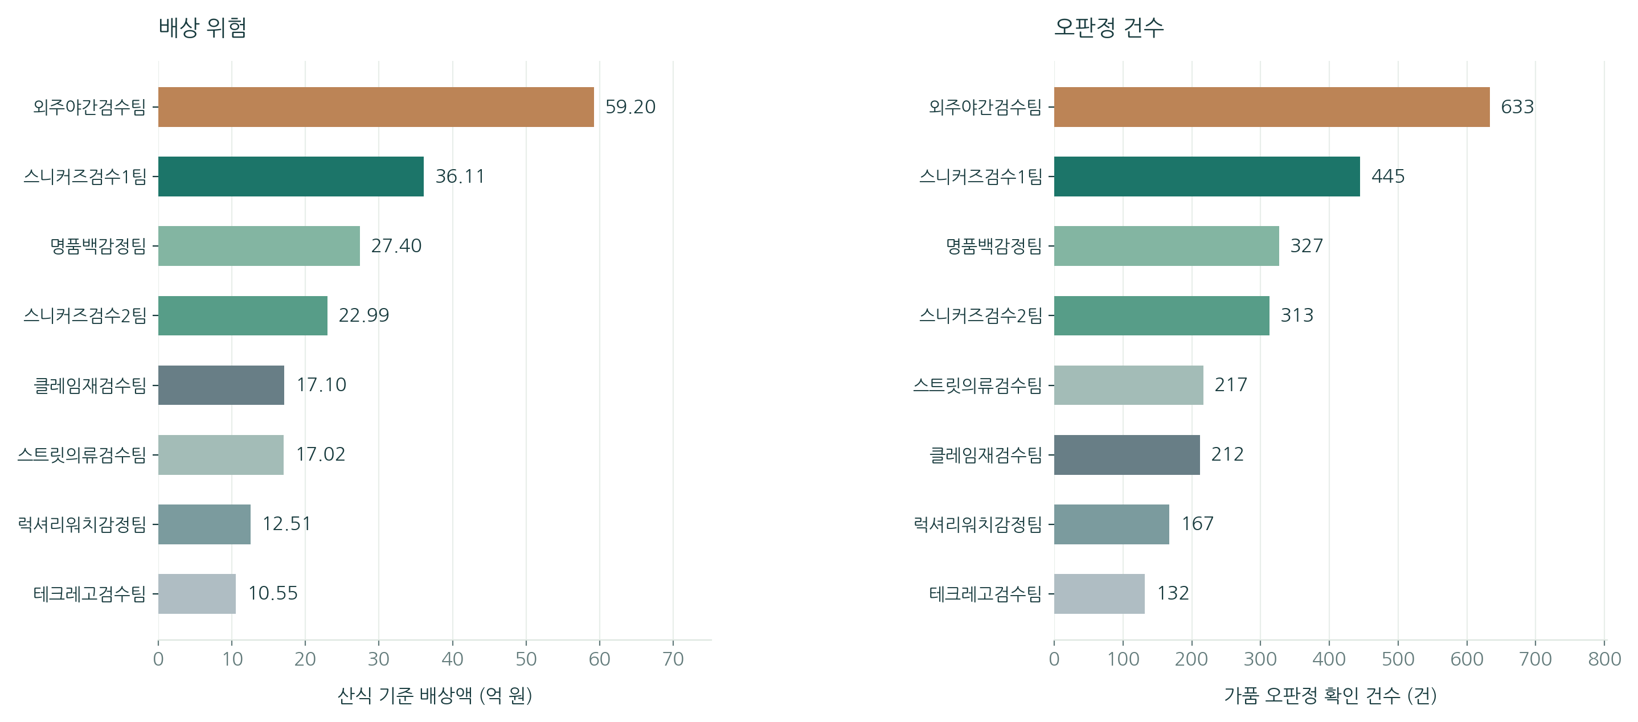
7
과제 1 외주팀 품질 위험 (1/2)
높은 위험 규모: 오판정 633건 · 산식 기준 배상액 59.20억 원
Notes:
먼저 위험 규모: 일반 검수에서 외주야간검수팀의 오판정은 633건, 산식 기준 배상액은 59.20억 원입니다(2022.01~2026.08, 최초 개정본 최종 상태 243,454건). 배상액은 거래가 × 3배의 산식 금액이며 실제 지급액이 아닙니다. 상품별로도 여러 상품에서 외주팀 오판정 비중이 상대적으로 높으며, 상세는 부록 1(히트맵)을 참고하세요.

Slide 8
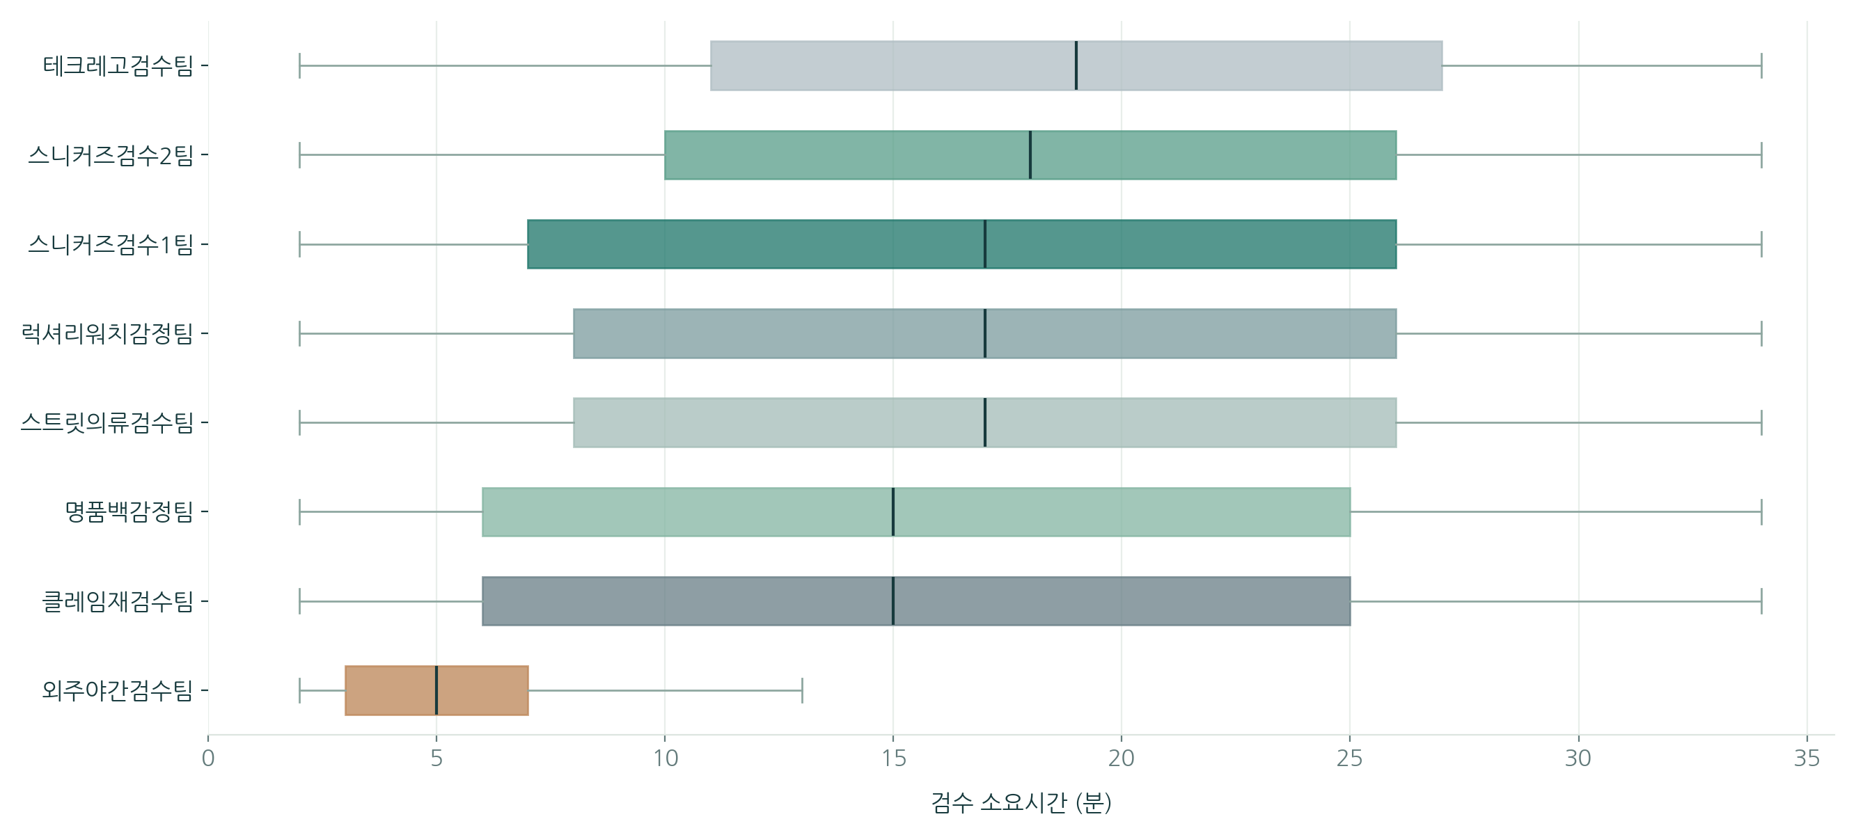
7
과제 1 외주팀 품질 위험 (2/2)
짧은 검수시간 집중: 10분 미만 비중 외주팀 93.65%, 다른 부서 28.78%
Notes:
특징: 시작일 기준 10분 미만 비중은 외주팀 93.65%, 다른 부서 28.78%입니다. 상자그림은 완료일 기준 별도 표본이므로 기준이 다름을 말해 주세요. 짧은 시간이 오류의 원인이라고 단정하지 않습니다. 요약: 633건 · 59.20억 원 · 93.65%.

Slide 9
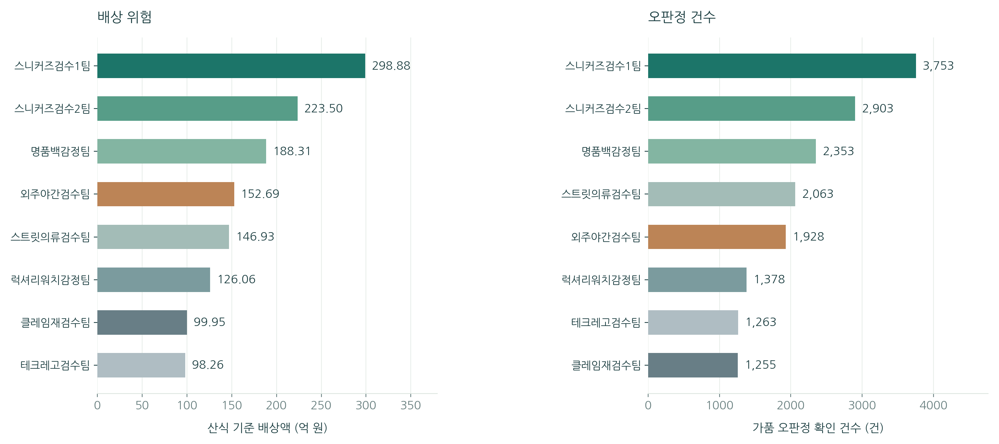
8
과제 2 스니커즈팀 재검수 부담 (1/2)
1팀 4,804건 중 3,753건(78.12%), 2팀 3,733건 중 2,903건(77.77%)
Notes:
스니커즈 1팀은 2차 4,804건 중 3,753건(78.12%), 2팀은 3,733건 중 2,903건(77.77%)이 오판정으로 확인됐습니다. CLAIM_FAKE_PASS = 가품을 정품으로 통과시킨 오판정 결과 코드이며, 2차 기록에 있으면 재검수에서 확인된 결과입니다(2차 판정 자체가 틀렸다는 뜻이 아님). 2차 검수 자체의 오류와 재검수에서 발견한 최초 오판정을 구분하세요.

Slide 10
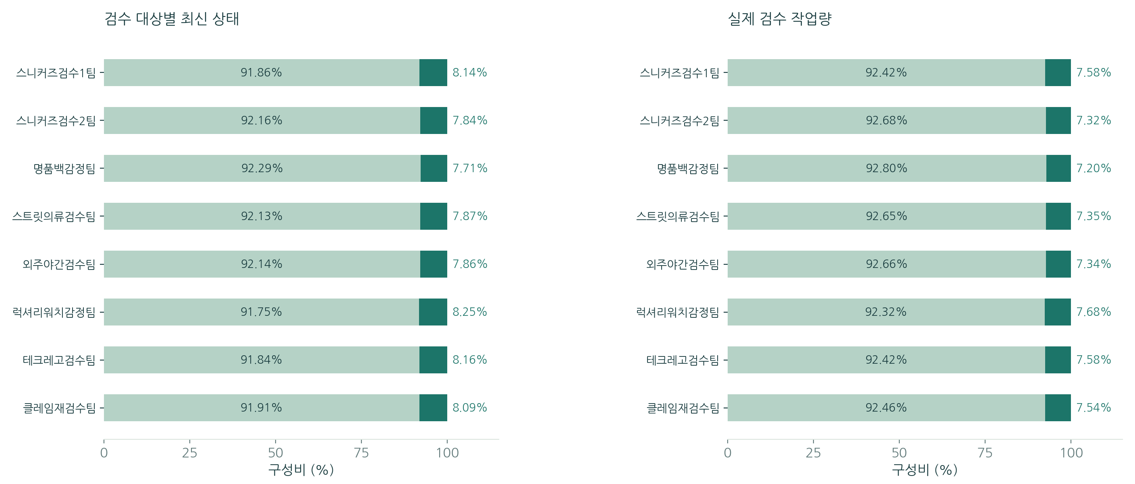
8
과제 2 스니커즈팀 재검수 부담 (2/2)
다른 부서도 약 78%로 유사 — 건수 큼 ≠ 검수 능력이 더 낮음
1차
2차
Notes:
1차·2차 비중은 부서별로 거의 같아(약 92% 대 8%) 큰 건수만으로 검수 능력 저하를 단정하지 않습니다. 물량·인원 차이를 함께 고려하세요. 왼쪽은 검수 대상별 최신 상태, 오른쪽은 실제 검수 작업량 기준입니다. 등록 인원은 실근무 인원이 아닙니다. 직급 구성은 부록 2·3 참고. 1·2차 연결 기록 19,761건은 전 건 검수원 ID가 동일해 실제 재검수 담당자가 바뀌었는지 확인할 수 없습니다.

Slide 11
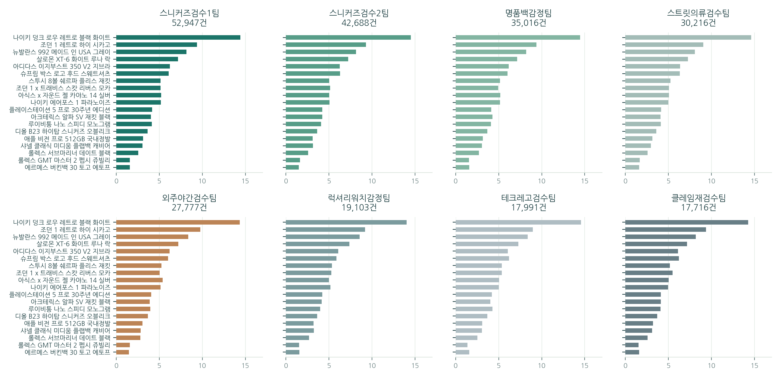
9
과제 3 품목 전문화
팀별 상품 구성은 유사해 품목 역량 중심 배정을 검토할 수 있다
8팀 · 19종
모두 같은 상품을 검수
구성비도 유사
클레임재검수팀도 일반 검수를 수행
품목별 역할 분리·독립 재검수 구조가 뚜렷하지 않음
Notes:
8개 팀 모두 같은 19종 상품을 검수하고 구성비도 비슷합니다. 클레임재검수팀도 일반 검수를 수행하며 같은 상품을 취급합니다. 현재 자료에서는 품목별 역할 분리와 독립 재검수 구조가 뚜렷하지 않아 전문화 검토 근거가 됩니다. 단 부서는 현재 소속 기준이고, 여러 상품을 다룬다는 사실만으로 개인 전문성 부족을 확정하지 않습니다. 상품별 대상 건수·구성비 히트맵은 부록 5·6.

Slide 12
10
세 과제의 개선 방안
점검 절차와 추적 체계, 품목 배정 구조를 함께 개선한다
과제 | 개선 방안 (제안)
1 외주팀 품질 위험 | 필수 체크리스트 · 위험도별 추가 확인 · 표본 감사
2 재검수 부담 | 최초 판정 연결 · 실제 재검수자 분리 기록 · 반복 사유 교육
3 품목 전문화 | 신발·의류·가방·시계·전자기기 전문팀 또는 전문 셀 + 독립 클레임 기능
실행 순서
전문 셀 시범 운영
품질·대기시간 비교
확대
Notes:
세 과제에 각각 대응하는 제안입니다. 모두 제안이며 효과나 절감액이 이미 검증된 것처럼 말하지 마세요. 전문 셀을 시범 운영하고, 품질·대기시간을 비교한 뒤, 확대하는 순서를 제안합니다. (6~9번 약 5분, 10~13번 약 4분 중 약 1분)

Slide 13
11
Gold 지표와 활용 계획
각 개선 과제를 지속적으로 확인할 집계 모델과 지표를 제안한다
Gold 모델 | 관리 지표 | 필요 데이터 / 상태
시간·품질 위험 | 시간 분포, 짧은 검수 비중, 오판정·배상 위험 | 현재 집계 가능
최초 판정·재검수 변경 | 연결된 판정 변경 건수, 연결 PASS 중 전환 비중 | 현재 집계 가능
부서별 상품 배정 | 상품 구성, 향후 역량 적합 배정·독립 재검수 비율 | 상품 구성은 현재 가능 / 역량·근무표·실제 재검수자·당시 소속은 추가 수집 후 산출
Notes:
Gold 모델별로 관리 지표와 필요 데이터를 정리했습니다. '현재 집계 가능'과 '추가 수집 후 산출'을 구분해 표시했습니다. 역량·근무표·실제 재검수자·검수 당시 소속이 필요한 지표는 추가 데이터를 확보한 뒤에만 산출할 수 있습니다. ※ 발표 전 확인: 각 모델의 실제 구현 여부는 팀의 실제 작업 결과와 대조해 표의 상태를 수정하세요.

Slide 14
12
성과와 한계 및 다음 단계
표준화된 데이터로 운영 개선의 근거와 후속 실행 계획을 마련했다
성과
한계
다음 단계
표준화 · 정제
건수 대사 · 품질 점검
운영 분석
일부 규칙 미검증
현재 소속 기준
실제 담당자·확정 정답 부족
이력·역량·근무 데이터 확보
Gold 확장
개선안 시범 운영
데이터 품질 개선 → 검증된 분석 → 지표를 통해 실제 개선 효과 확인
Notes:
성과: 표준화·정제·건수 대사·품질 점검·운영 분석. 한계: 일부 규칙 미검증, 현재 소속 기준, 실제 담당자·확정 정답 부족. 다음 단계: 이력·역량·근무 데이터 확보, Gold 확장, 개선안 시범 운영. 마지막 문장을 읽으며 마무리하세요. 시간 배분(15분): 1~5번 약 6분, 6~9번 약 5분, 10~13번 약 4분. 14번 질의응답은 별도 운영. 보조 그래프와 상세 ERD는 부록에 있습니다.

Slide 15
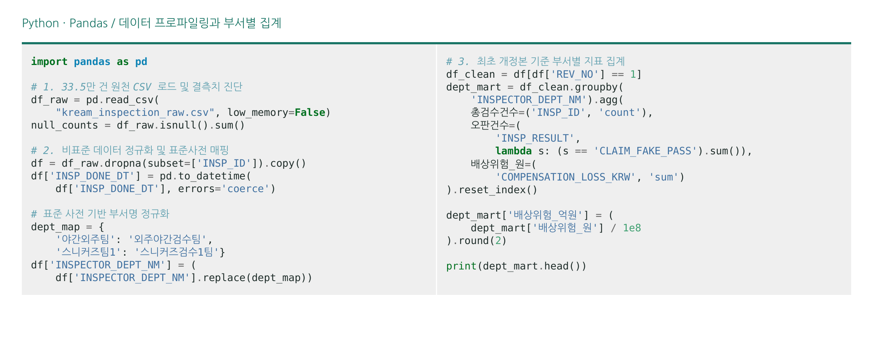
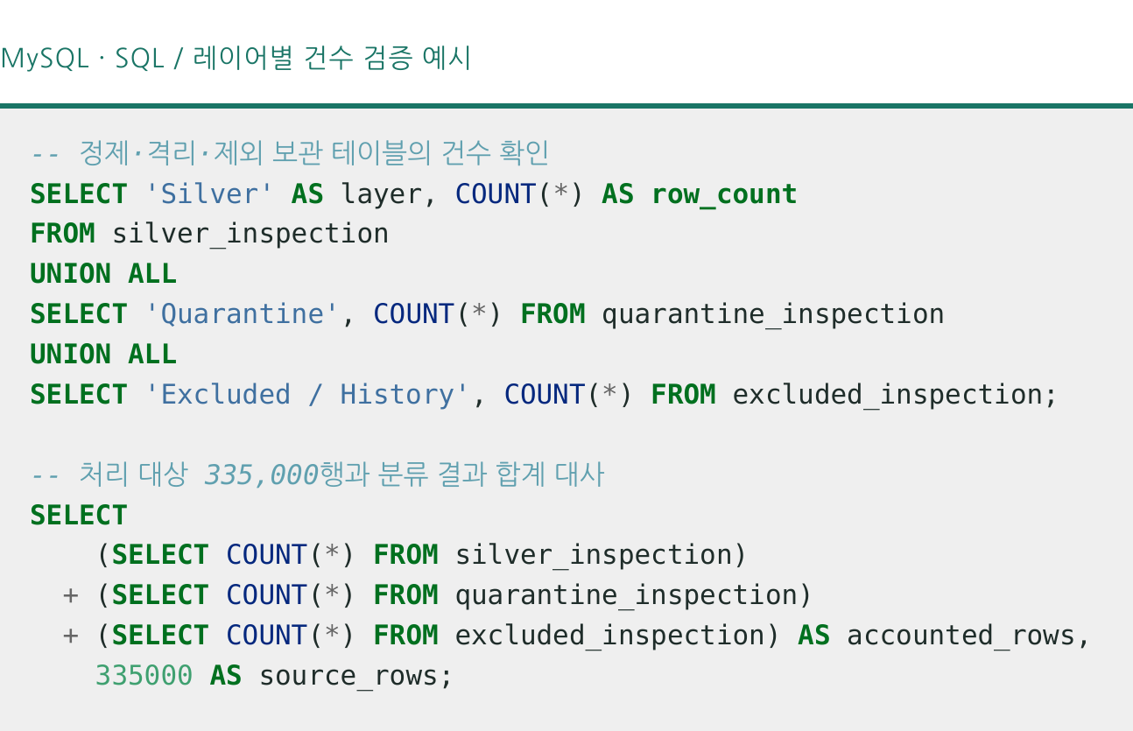
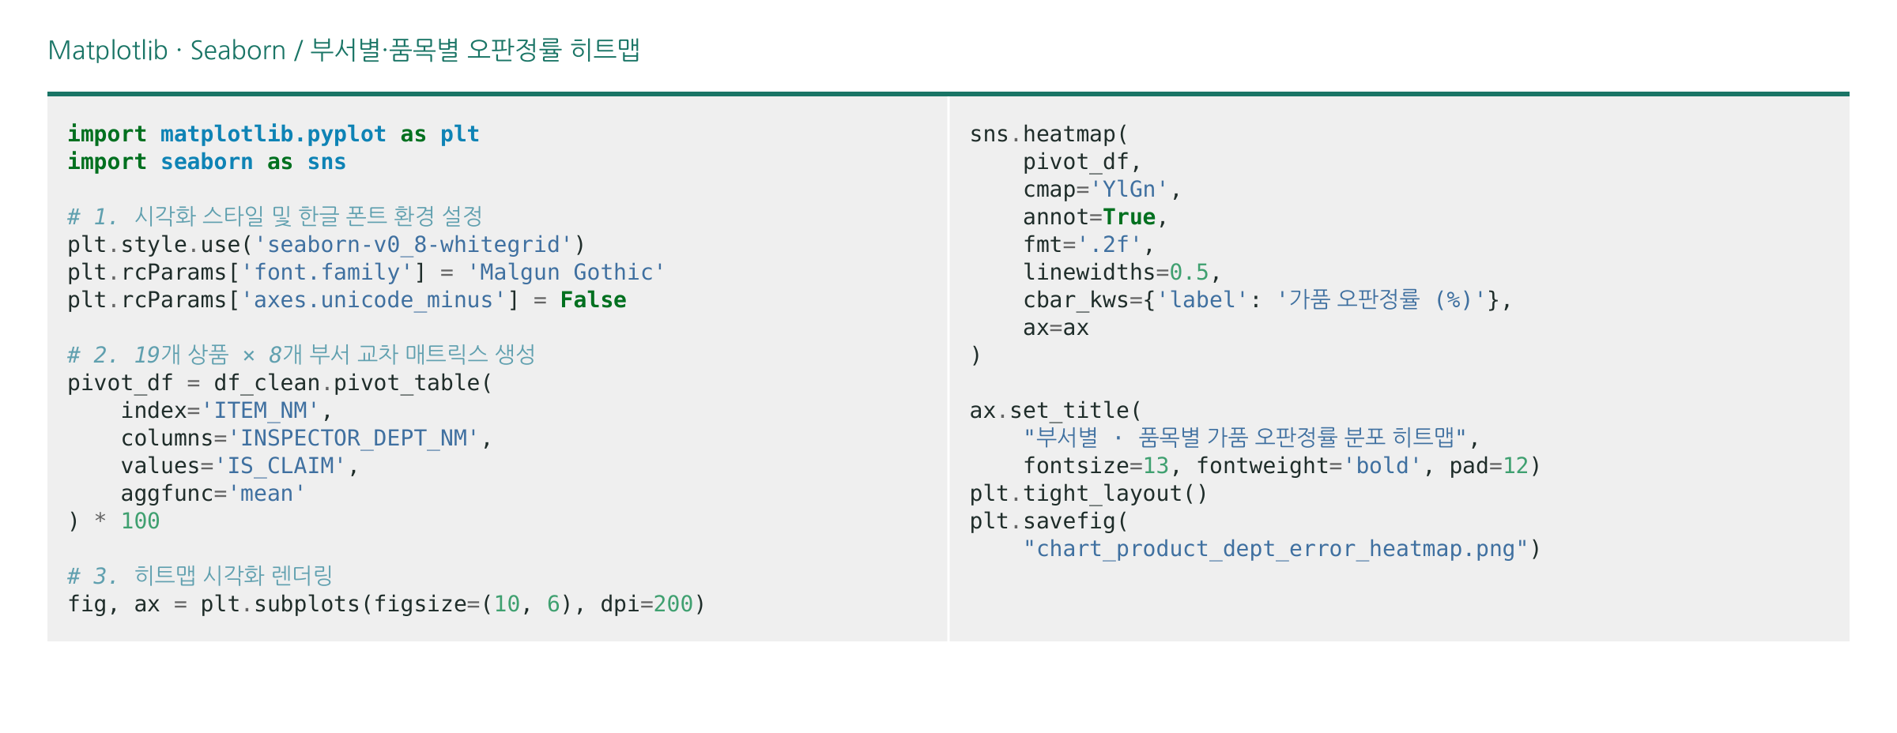
13
사용 기술과 도구
데이터 진단부터 저장·검증·시각화까지 기술별 역할을 보여준다
Python · pandas
CSV 프로파일링, 표준화 처리와 분석 집계
MySQL · SQL
레이어별 테이블 구현, 정제·적재, 무결성·건수 검증
Matplotlib · Seaborn
막대그래프, 히트맵, 검수시간 분포 시각화
Notes:
기술별 역할을 한 줄씩 소개합니다. Medallion은 설계 구조이며 기술 목록에 넣지 않았습니다. 사용하지 않은 Django나 실제 구축하지 않은 Delta Lake는 넣지 않았습니다. ※ 발표 전 팀의 실제 코드·실행 환경과 대조해 최종 기술명을 확정하세요. 실행 화면을 쓰려면 아래 프레임에 사진을 넣고, 버전·코드 화면은 임의로 만들지 마세요.

Slide 16
Q&A
Notes:
예상 질문과 답변 근거 (화면에는 표시하지 않음):
1) 재검수 표본의 편향: 재검수(2차)는 모든 검수가 아니라 재검수 대상으로 선택된 기록이므로 전체 정확도·실제 손실로 확대 해석하지 않는다. 1·2차 연결 19,761건은 전 건 검수원 ID가 동일해 실제 재검수 담당자가 바뀌었는지는 확인할 수 없다.
2) 현재 소속 기준의 한계: 부서·직급은 현재 마스터 기준이라 검수 당시 이력과 다를 수 있다.
3) 격리 규칙: 335,000 = 정상 271,787 + 격리 33,854 + 제외·보관 29,359. 제외·보관은 동일 중복 9,598 + 이전 개정본 19,761이며 오류 삭제가 아니다. 품질 점검 14개 통과·1개 미검증·1개 상대팀 기준 차이.
4) 실제 Delta Lake 사용 여부와 Gold 구현 범위: 실제 Delta Lake 사용 증거가 없으면 'Medallion 구조를 적용한 MySQL 구현'으로 답한다. 신규 Gold 관리 모델과 조직 개편은 제안이다.
상세 자료는 부록 참고.

Slide 17
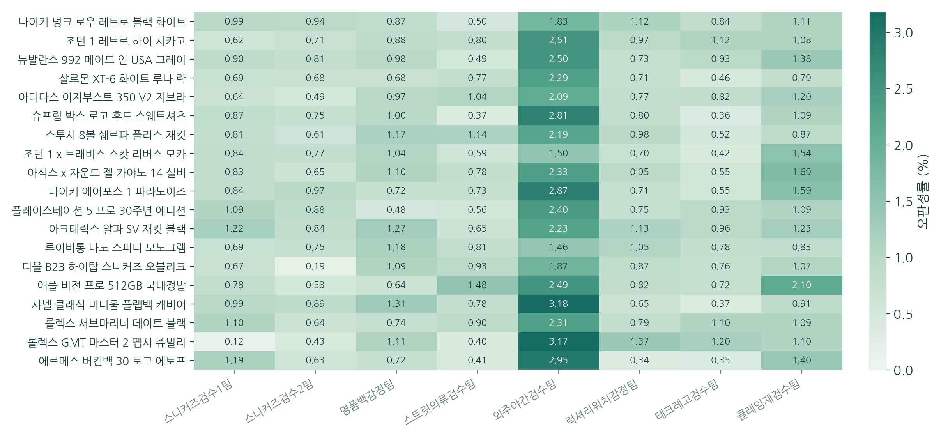
A1
부록 1 상품별 오판정률
가로축: 부서 / 세로축: 상품 / 색: 오판정률(%)
외주야간검수팀 열이 대부분의 상품에서 높게 나타난다. 일반 검수, 2022.01~2026.08 최초 개정본 최종 상태 기준. 과제 1(7번)의 보조 근거.
Notes:
[부록] 가로축: 부서 / 세로축: 상품 / 색: 오판정률(%). 외주야간검수팀 열이 대부분의 상품에서 높게 나타난다. 일반 검수, 2022.01~2026.08 최초 개정본 최종 상태 기준. 과제 1(7번)의 보조 근거.

Slide 18
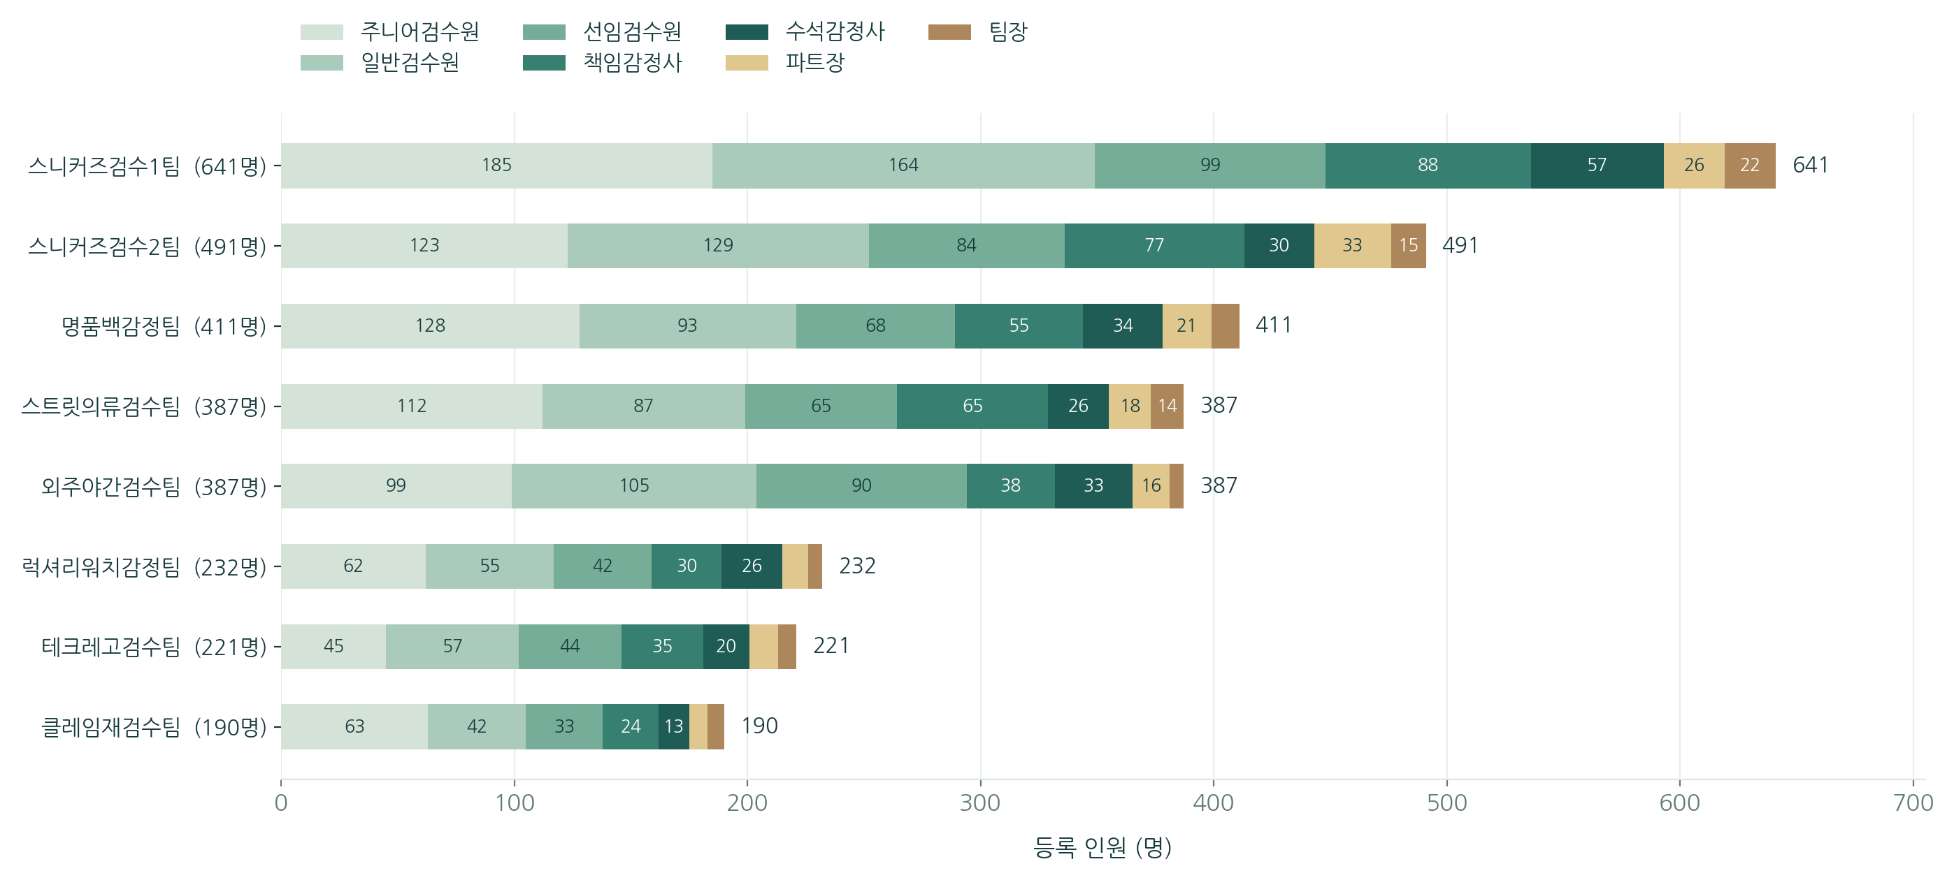
A2
부록 2 팀별 인원과 직급
가로축: 인원(명) / 세로축: 부서 / 색: 직급
등록 인원 기준이며 실근무 인원이 아니다. 부서·직급은 현재 마스터 기준. 과제 2(8번)의 보조 근거.
Notes:
[부록] 가로축: 인원(명) / 세로축: 부서 / 색: 직급. 등록 인원 기준이며 실근무 인원이 아니다. 부서·직급은 현재 마스터 기준. 과제 2(8번)의 보조 근거.

Slide 19
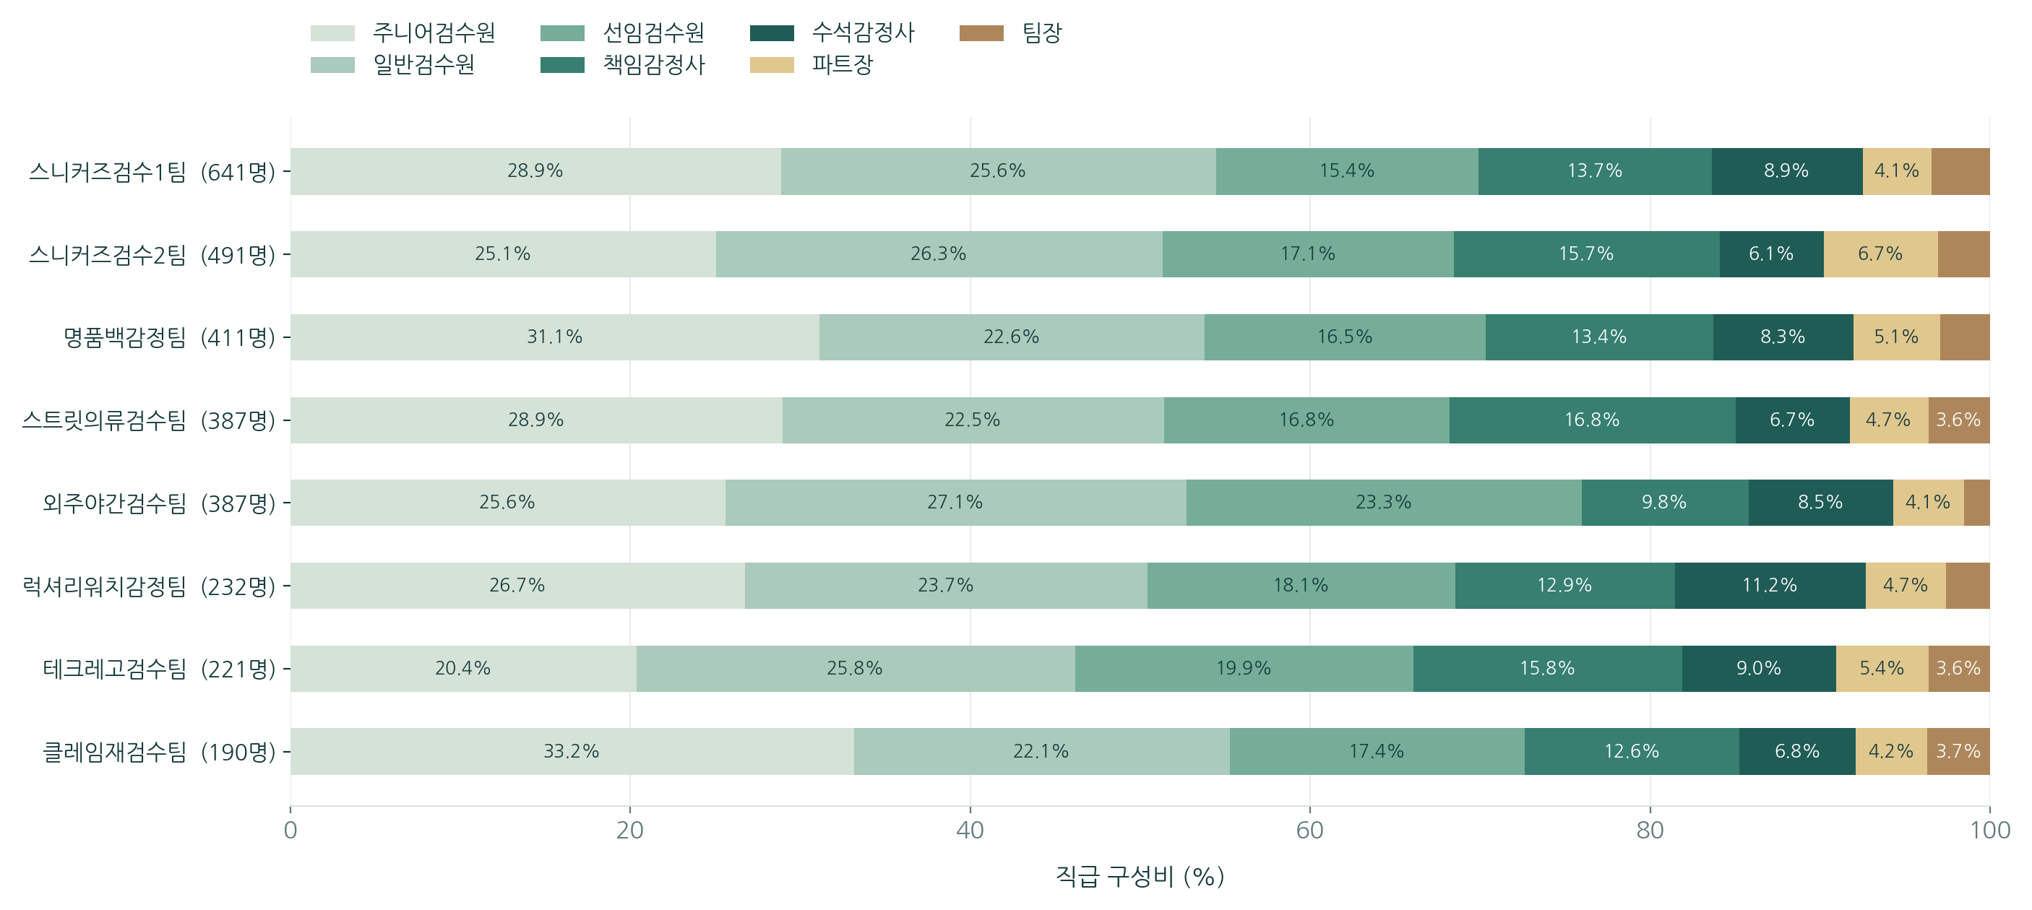
A3
부록 3 팀별 직급 구성비
가로축: 구성비(%) / 세로축: 부서 / 색: 직급
부서·직급은 현재 마스터 기준이며 검수 당시 이력과 다를 수 있다.
Notes:
[부록] 가로축: 구성비(%) / 세로축: 부서 / 색: 직급. 부서·직급은 현재 마스터 기준이며 검수 당시 이력과 다를 수 있다.

Slide 20
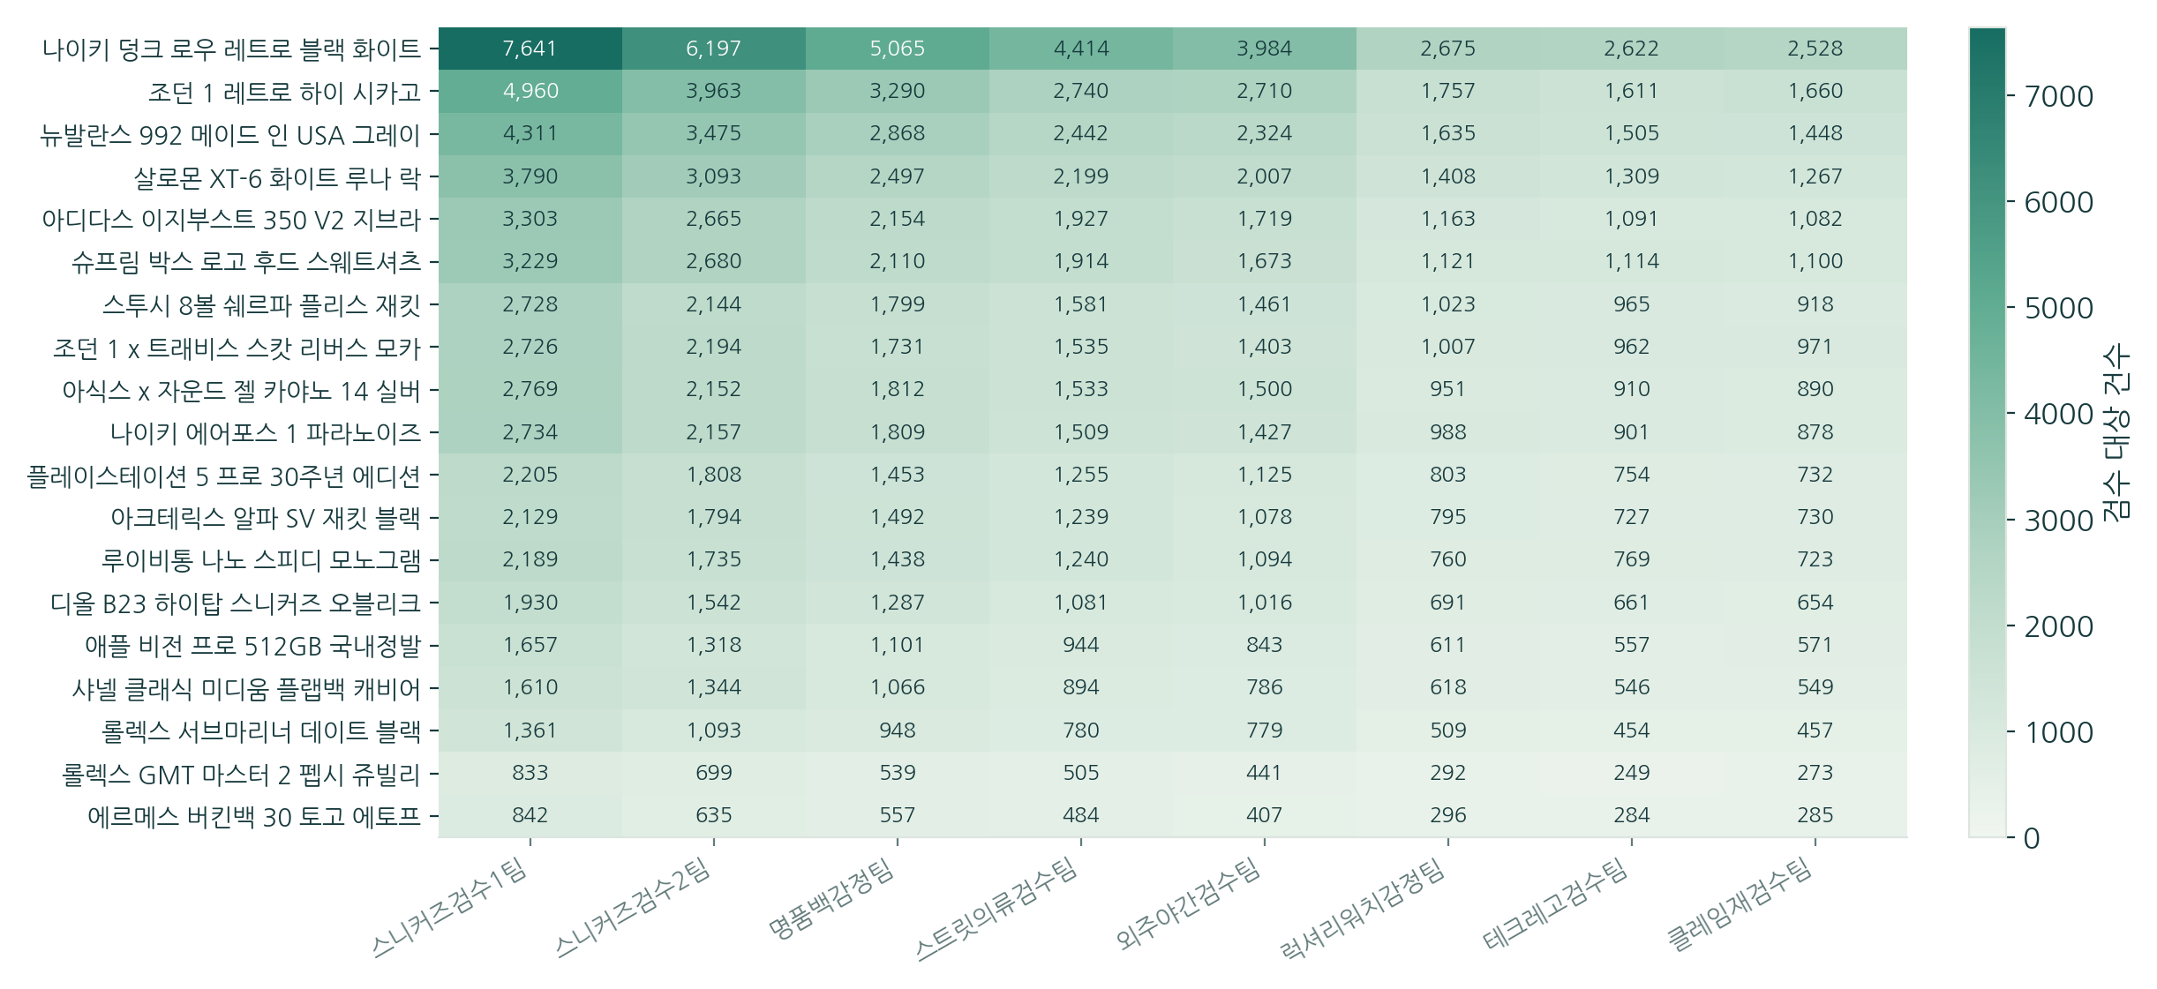
A4
부록 4 상품별 검수 대상 건수
가로축: 부서 / 세로축: 상품 / 색: 검수 대상 건수
부서는 현재 소속 기준. 과제 3(9번)의 보조 근거.
Notes:
[부록] 가로축: 부서 / 세로축: 상품 / 색: 검수 대상 건수. 부서는 현재 소속 기준. 과제 3(9번)의 보조 근거.

Slide 21
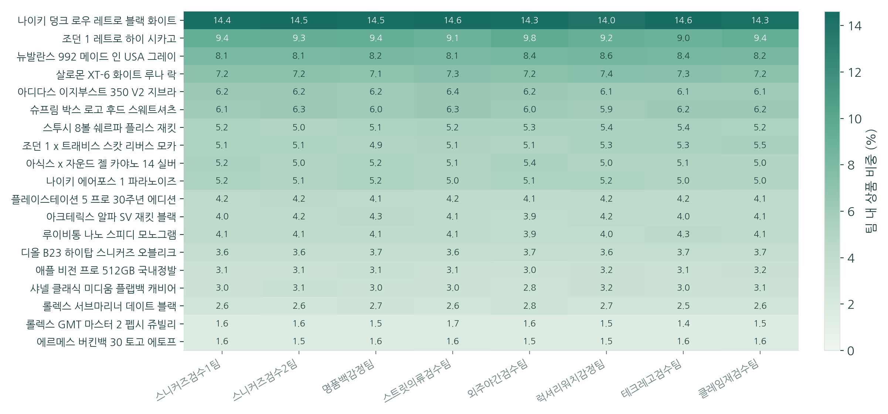
A5
부록 5 상품 구성비
가로축: 부서 / 세로축: 상품 / 색: 팀 내 상품 비중(%)
부서는 현재 소속 기준. 8개 팀 모두 같은 19종을 검수하나 이것만으로 개인 전문성 부족을 확정하지 않는다.
Notes:
[부록] 가로축: 부서 / 세로축: 상품 / 색: 팀 내 상품 비중(%). 부서는 현재 소속 기준. 8개 팀 모두 같은 19종을 검수하나 이것만으로 개인 전문성 부족을 확정하지 않는다.

Slide 22
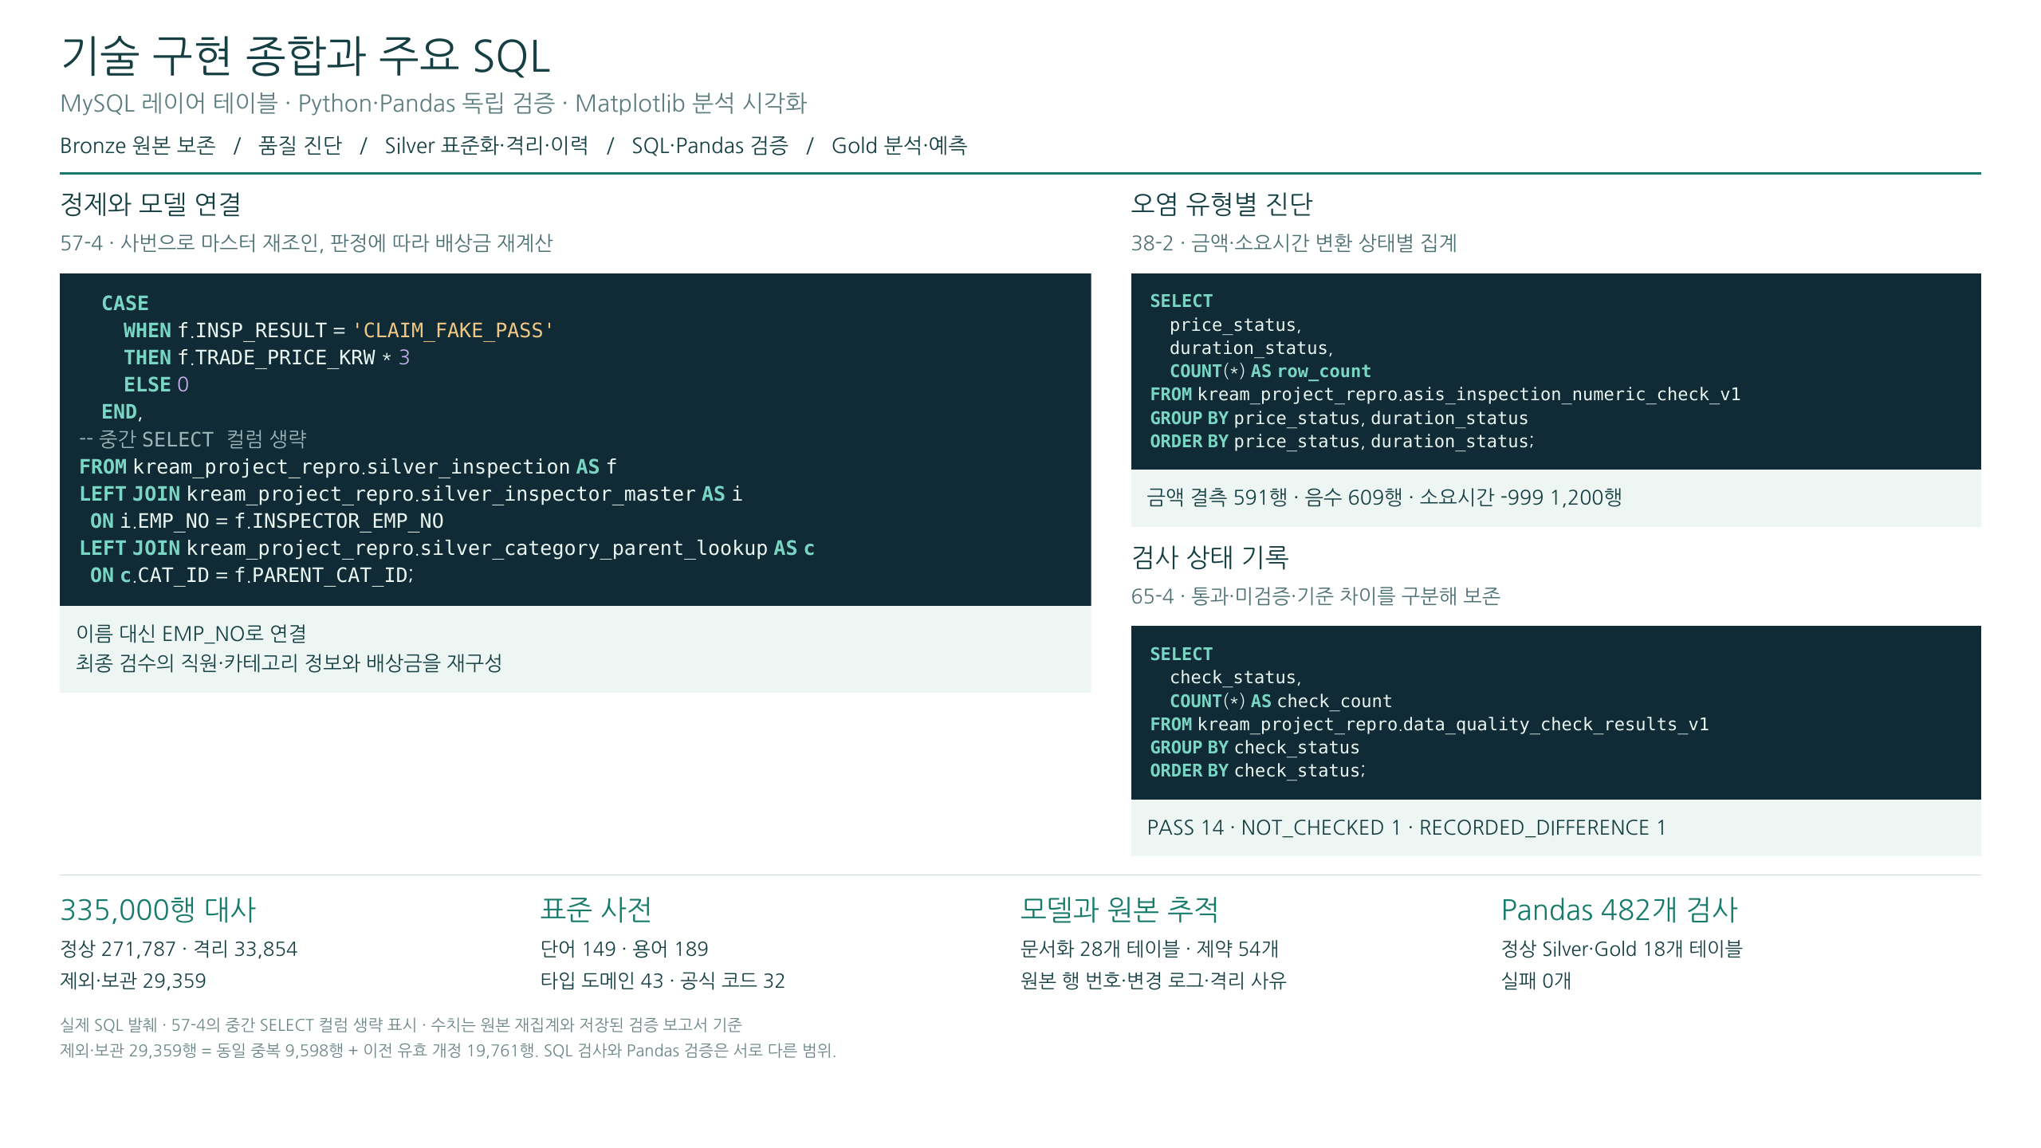
A5
부록 6 기술 요약
Notes:
[부록] 가로축: 부서 / 세로축: 상품 / 색: 팀 내 상품 비중(%). 부서는 현재 소속 기준. 8개 팀 모두 같은 19종을 검수하나 이것만으로 개인 전문성 부족을 확정하지 않는다.

